Slide 1
CHỦ ĐỀ: PHÒNG TRỪ SÂU BỆNH HẠI CÂY TRỒNG
Mục tiêu bài học.
Giải thích được tác hại của sâu, bệnh gây ra cho cây trồng.
Kể tên được một số loại côn trùng có ích trong sản xuất nông nghiệp.
Nêu được khái niệm bệnh cây.
Nhận biết được một số dấu hiệu khi cây bị sâu, bệnh phá hại.
- Nhận biết 1 số loại nhãn hiệu của thuốc trừ sâu, bệnh hại

Slide 2
CHỦ ĐỀ: PHÒNG TRỪ SÂU BỆNH HẠI CÂY TRỒNG
SÂU, BỆNH HẠI CÂY TRỒNG
1.Tác hại của sâu bệnh
2.Khái niệm về côn trùng và bệnh cây.
Khái niệm về côn trùng
Khái niệm bệnh cây
Một số dấu hiệu khi cây bị sâu, bệnh phá hại.

Slide 3
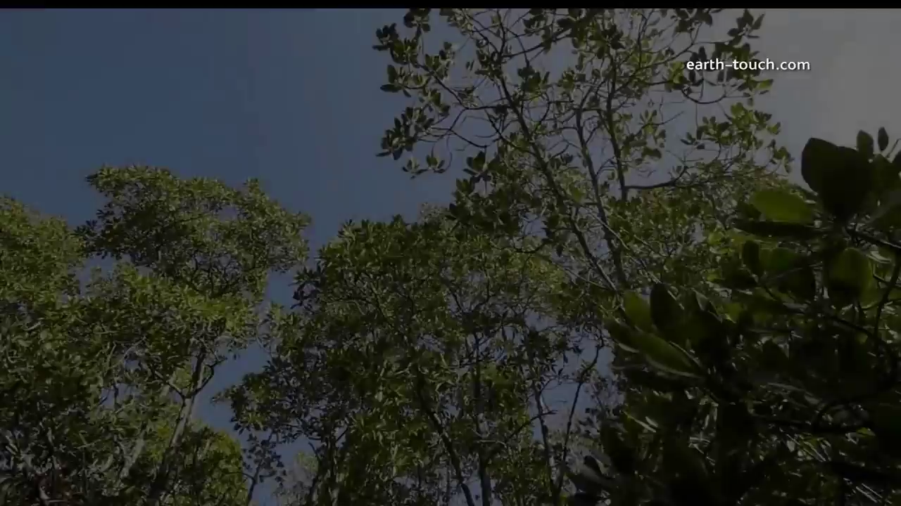

Slide 4





CHỦ ĐỀ: PHÒNG TRỪ SÂU BỆNH HẠI CÂY TRỒNG
1.Tác hại của sâu, bệnh
- Sâu, bệnh làm ảnh hưởng xấu tới sự sinh trưởng, phát triển của cây trồng, làm giảm năng suất và chất lượng nông sản.
VD: sâu đục quả, lá bị thối…

Slide 5
CHỦ ĐỀ: PHÒNG TRỪ SÂU BỆNH HẠI CÂY TRỒNG
1.Tác hại của sâu bệnh
2.Khái niệm về côn trùng và bệnh cây
a.Khái niệm về côn trùng
Khái niệm

Slide 6
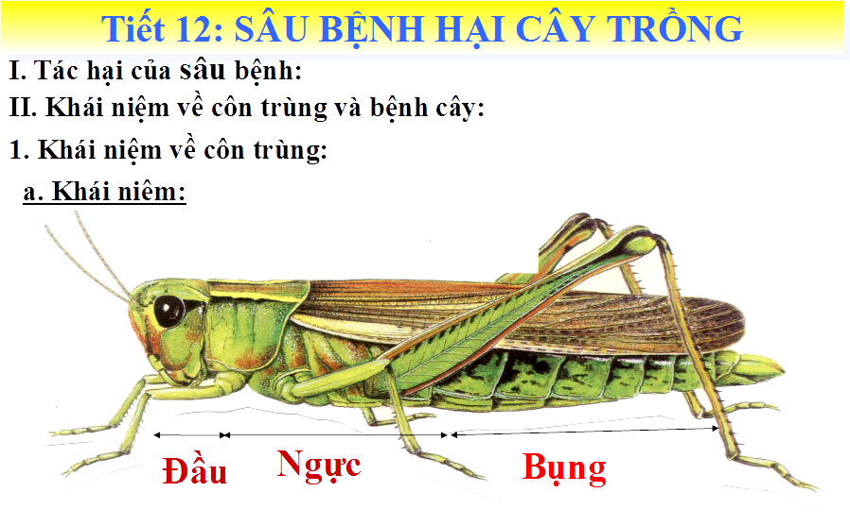
Khái niệm
- Côn trùng là lớp động vật thuộc ngành chân khớp
+ Cơ thể có nhiều đốt và được chia thành 3 phần: đầu, ngực, bụng .
+ Giai đoạn trưởng thành có 3 đôi chân, 1 – 2 đôi cánh.

Slide 7
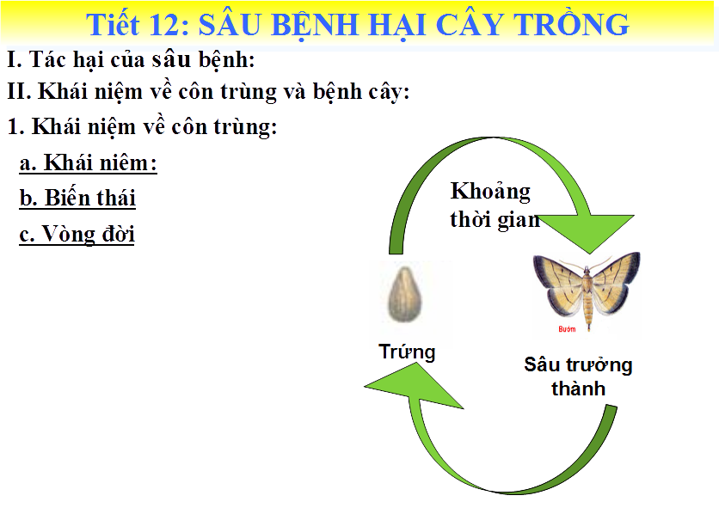
Vòng đời
- Là khoảng thời gian từ giai đoạn trứng đến côn trùng trưởng thành rồi lại đẻ trứng.

Slide 8
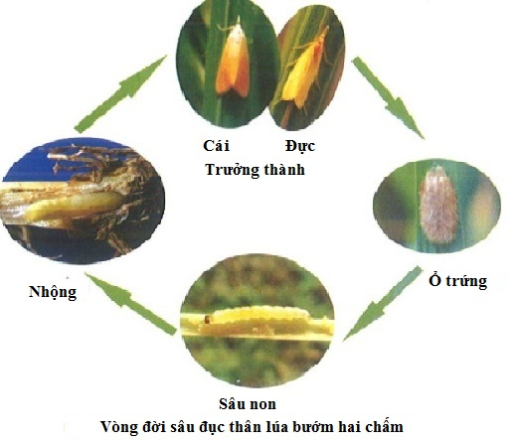

Biến thái
- Là sự thay đổi về hình thái và cấu tạo của côn trùng trong vòng đời.

Slide 9
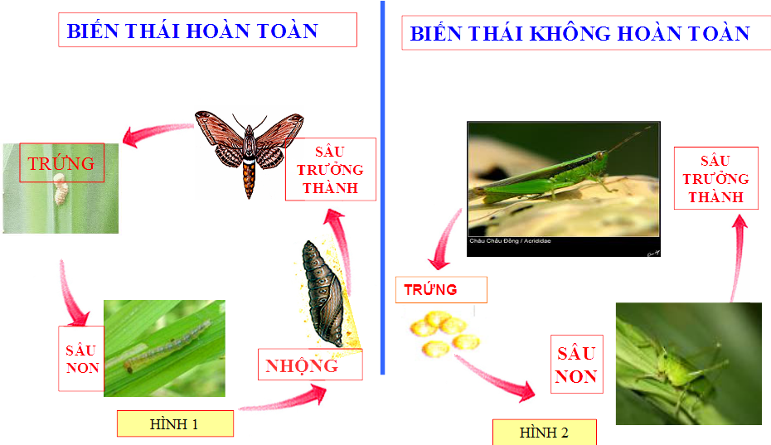

Slide 10

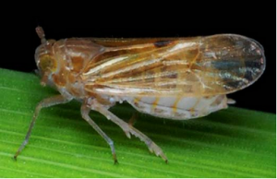
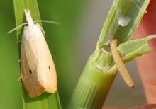
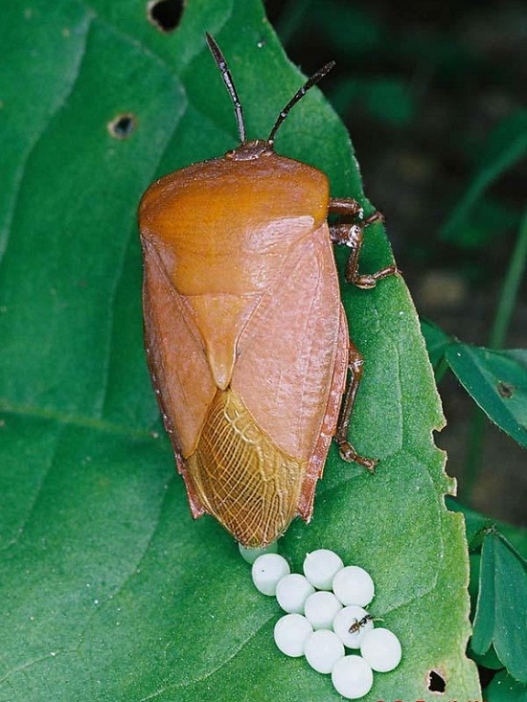
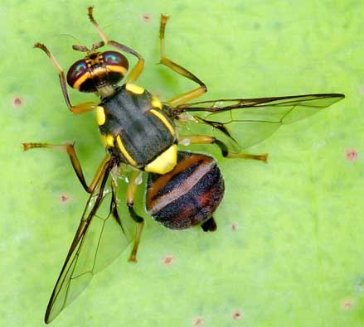
Côn trùng có hại ( sâu hại)
Sâu đục thân 2 chấm
Bọ xít
Ruồi hại trên quả
Rầy nâu

Slide 11
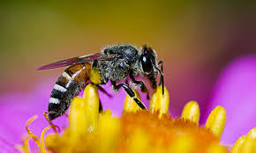
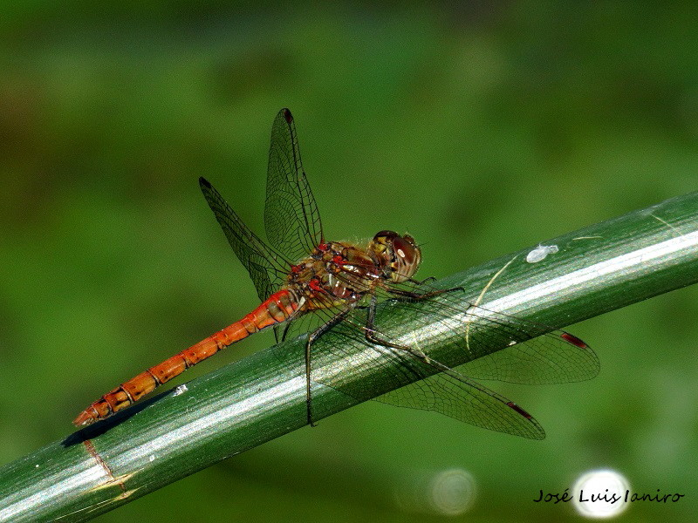
Côn trùng có lợi
ONG MẬT
CHUỒN CHUỒN

Slide 12
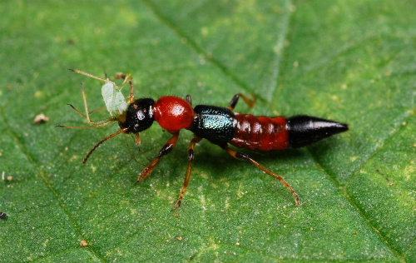
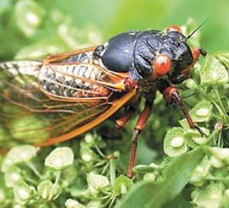
Kiến ba khoang
Ong mắt đỏ

Slide 13
b. Khái niệm bệnh cây
Khái niệm
Là trạng thái không bình thường về chức năng sinh lí, cấu tạo và hình thái của cây.
Nguyên nhân
Do điều kiện sống bất lợi: VD thời tiết, khí hậu, dinh dưỡng…vv gây ra
Do vi sinh vật: VD nấm, vi khuẩn, virut…gây ra

Slide 14
c. Dấu hiệu khi cây trồng bị sâu bệnh hại.
Dấu hiệu khi cây bị sâu hại:
Cành bị gãy
Lá bị thủng.
Quả bị đục lỗ.

Slide 15
c. Dấu hiệu khi cây trồng bị sâu bệnh hại.
Dấu hiệu khi cây bị bệnh hại:
Lá quả có đốm đen, nâu.
Thân, cành bị sần sùi.
Quả, thân cây bị chảy nhựa( mủ).
Cây, củ, quả bị thối.
Lá, quả bị biến dạng.

Slide 16
c. Một số dấu hiệu khi cây trồng bị sâu, bệnh hại.
Kết luận
Khi cây bị sâu bệnh hại thường màu sắc, cấu tạo, hình thái các bộ phận của cây thay đổi.

Slide 17
CỦNG CỐ:
Sâu bệnh có tác hại như thế nào đến đời sống cây trồng?
Cây trồng sinh trưởng, phát triển kém
Năng suất, chất lượng nông sản giảm
- Thậm chí không cho thu hoạch.

Slide 18
Điền từ còn thiếu vào chỗ chấm.
Côn trùng là lớp động vật thuộc ngành…………….cơ thể có nhiều……và được chia làm 3 phần:.................................
Giai đoạn trưởng thành có ba…………., cánh có……............
Chân khớp
Đốt
Đầu, ngực, bụng
Đôi chân
1 – 2 đôi

Slide 19
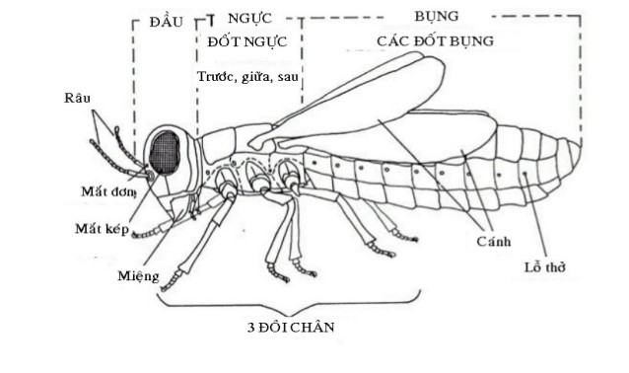
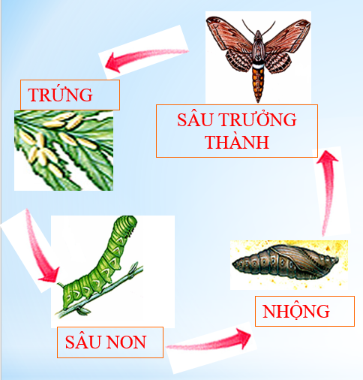
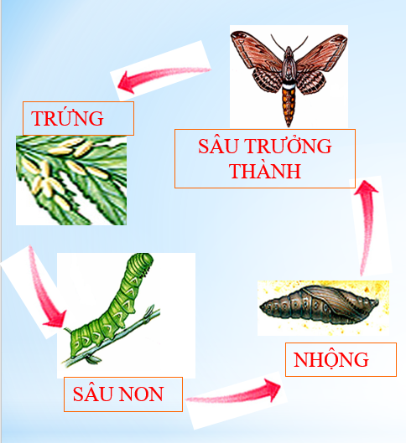
Nhìn vào hình bên cho biết côn trùng là gì?
Đây là kiểu biến thái nào của côn trùng?

Slide 20
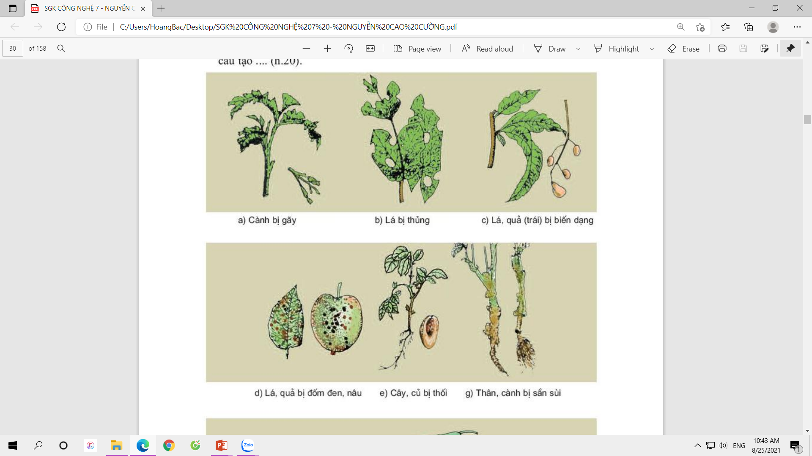
Em hãy sắp xếp các hình ảnh cây trồng bị sâu, bệnh hại dưới đây vào các nhóm thích hợp theo mẫu bảng sau:
a)Cây, củ bị thối
b) Lá (quả) bị
biến dạng
c) Lá bị thủng

Slide 21
d) Lá, quả bị đốm đen, nâu
e) Cành bị gãy
g) Thân, cành bị sần sùi
Dấu hiệu | Đáp án
Cây bị sâu hại
Cây bị bệnh hại
c, e
a, b, d, g

Slide 22
Câu 4: Hãy chọn đáp án trong đó tất cả các loài đều là côn trùng?
Cào cào, ong, muỗi, nhện.
Mối, ruồi, bọ xít, giun đất.
Kiến, rầy nâu, bướm, chuồn chuồn.
Ve sầu, bò cạp xanh, rết, chấy dận.

Slide 23

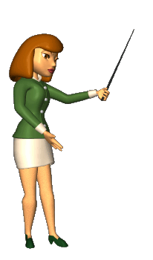

CÓ THỂ EM CHƯA BiẾT
Theo tính toán của tổ chức Nông – Lương của Liên hiệp quốc ( FAO) Hàng năm trên thế giới có khoảng 12,4 % tổng sản lượng cây trồng bị sâu; 11,6 % bị bệnh phá hại.
* Riêng lúa: sâu, bệnh phá hại khoảng 160 triệu tấn. Ở nước ta sâu, bệnh phá hại khoảng 20% tổng sản lượng cây trồng nông nghiệp.

Slide 24
CHỦ ĐỀ: PHÒNG TRỪ SÂU BỆNH HẠI CÂY TRỒNG
II. NGUYÊN TẮC VÀ CÁC BIỆN PHÁP PHÒNG TRỪ SÂU BỆNH HẠI
1. Nguyên tắc phòng trừ sâu bệnh hại

Slide 25

Khi tiến hành phòng trừ sâu, bệnh cần đảm bảo những nguyên tắc nào?
Phòng là chính.
Trừ sớm, kịp thời nhanh chóng và triệt để.
Sử dụng tổng hợp các biện pháp phòng trừ.

Slide 26

TẠI SAO LẤY NGUYÊN TẮC PHÒNG LÀ CHÍNH ĐỂ PHÒNG TRỪ SÂU BỆNH HẠI ?
- Ít tốn chi phí.
Ít tốn thời gian.
Ít bị sâu bệnh hại.
- Giúp cây trồng phát triển tốt.

Slide 27


- Sử dụng tổng hợp các biện pháp phòng trừ là phối hợp nhiều biện pháp để phòng trừ sâu bệnh hại.

Slide 28

CHỦ ĐỀ: PHÒNG TRỪ SÂU BỆNH HẠI CÂY TRỒNG
II. NGUYÊN TẮC VÀ CÁC BIỆN PHÁP PHÒNG TRỪ SÂU BỆNH HẠI
1. Nguyên tắc phòng trừ sâu bệnh hại
+ Phòng là chính
+ Trừ sớm, trừ kịp thời, nhanh chóng và triệt để.
+ Sử dụng tổng hợp các biện pháp phòng trừ.

Slide 29

CHỦ ĐỀ: PHÒNG TRỪ SÂU BỆNH HẠI CÂY TRỒNG
II. NGUYÊN TẮC VÀ CÁC BIỆN PHÁP PHÒNG TRỪ SÂU BỆNH HẠI
1. Nguyên tắc phòng trừ sâu bệnh hại
2. Các biện pháp phòng trừ sâu, bệnh hại
2.1 Biện pháp canh tác và sử dụng giống chống sâu, bệnh hại.
Biện pháp canh tác và sử dụng giống chống sâu, bệnh hại bao gồm những công việc nào?

Slide 30
Bao gồm các công việc
+ Vệ sinh đồng ruộng, làm đất.
+ Gieo trồng đúng thời vụ.
+ Chăm sóc kịp thời, bón phân hợp lý.
+ Luân phiên các loại cây trồng khác nhau trên một đơn vị diện tích.
+ Sử dụng giống chống sâu, bệnh.

Slide 31
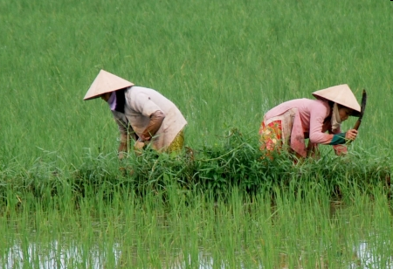
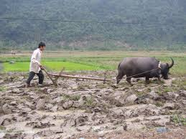
1. Vệ sinh đồng ruộng, làm đất
Loại bỏ mầm mống, nơi ẩn náu của sâu bệnh.

Slide 32
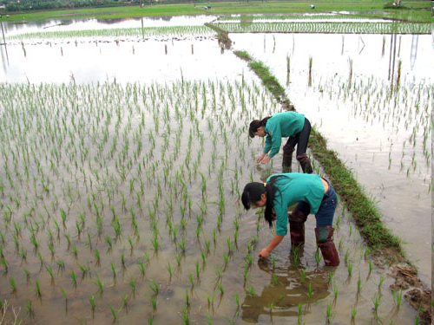
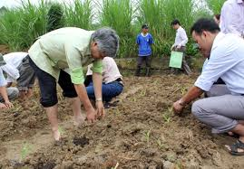
2. Gieo trồng đúng thời vụ
Tránh thời kì sâu,bệnh phát sinh mạnh

Slide 33
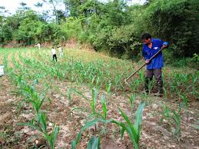
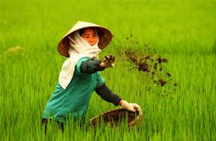
3. Chăm sóc kịp thời, bón phân hợp lí
Tăng sức chống chịu sâu, bệnh cho cây

Slide 34

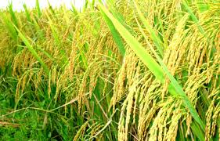
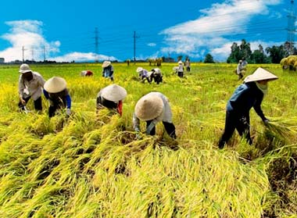
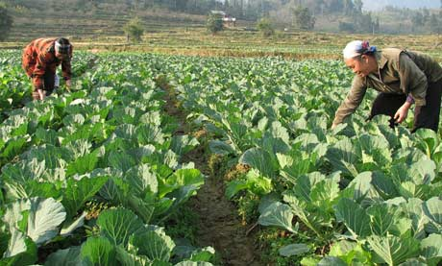
4. Luân phiên cây trồng
- Thay ñoåi ñieàu kieän soáng vaø thöùc aên cuûa saâu beänh.

Slide 35

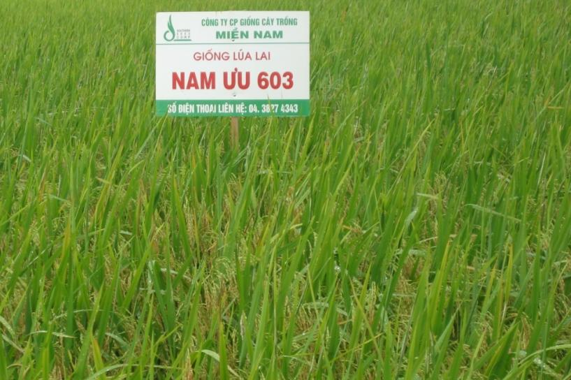
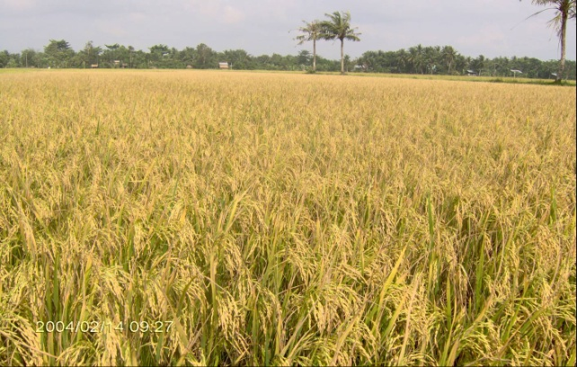
v
5. Sử dụng giống chống sâu bệnh hại
- Giúp cây chống chịu sâu bệnh tốt hơn.

Slide 36
2. 1 Biện pháp canh tác và sử dụng giống chống sâu, bệnh hại
Biện pháp phòng trừ | Tác dụng phòng trừ sâu, bệnh hại
Vệ sinh đồng ruộng Làm đất - Gieo trồng đúng thời vụ - Chăm sóc kịp thời, bón phân hợp lí Luân phiên các loại cây trồng khác nhau trên một đơn vị diện tích Sử dụng giống chống sâu, bệnh
Diệt trừ mầm mống của sâu, bệnh
Phá nơi ẩn nấp của sâu, bệnh
- Tránh thời kì sâu, bệnh phát sinh mạnh
- Tăng sức chống chịu sâu, bệnh cho cây
- Làm giảm sự sinh trưởng của sâu, bệnh bằng cách thay đổi thức ăn của chúng
Hạn chế sâu, bệnh

Slide 37
CHỦ ĐỀ: PHÒNG TRỪ SÂU BỆNH HẠI CÂY TRỒNG
2. Các biện pháp phòng trừ sâu, bệnh hại
2.1 Biện pháp canh tác và sử dụng giống chống sâu, bệnh hại.
- Bao gồm các công việc:
+ Vệ sinh đồng ruộng.
+ Làm đất.
+ Gieo trồng đúng thời vụ.
+ Chăm sóc kịp thời bón phân hợp lí.
+ Luân canh.
+ Sử dụng giống chống sâu bệnh.

Slide 38
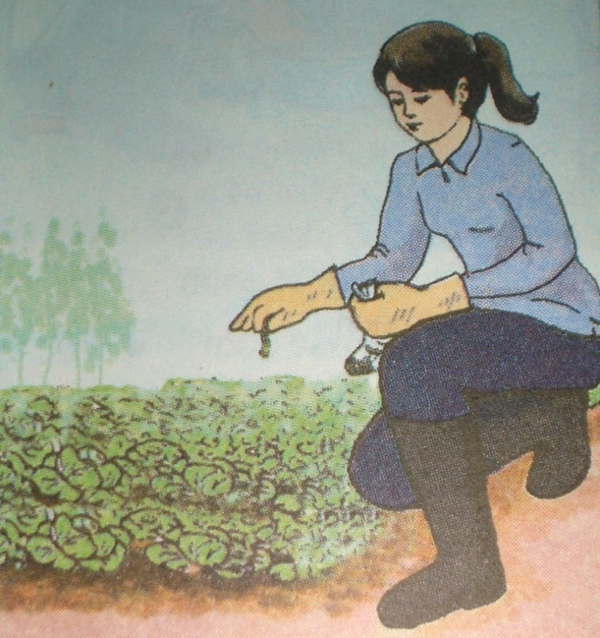
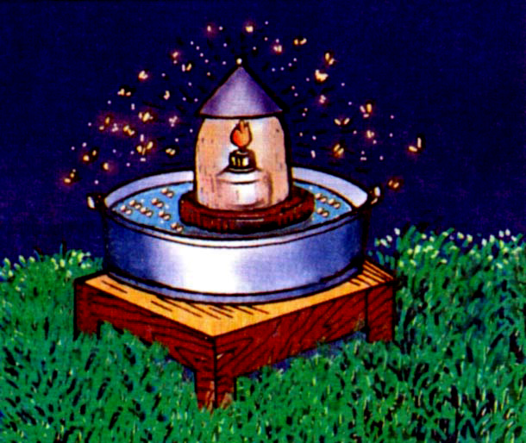
2. 2 Biện pháp thủ công
Cách tiến hành, ưu, nhược điểm của biện pháp thủ công?
- Dùng tay bắt sâu, ngắt bỏ cành, lá bị bệnh; dùng vợt, bẫy đèn để diệt sâu hại.
Dùng tay bắt sâu
Bẫy đèn

Slide 39
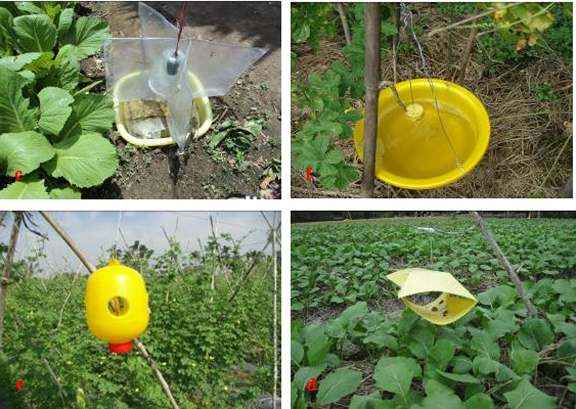
Bẫy bả chua ngọt

Slide 40
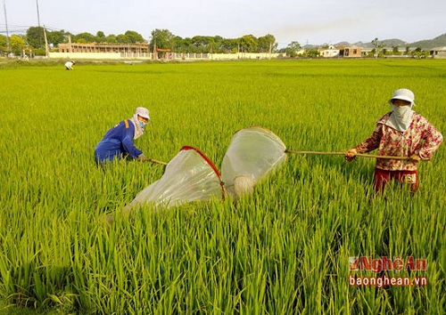
Biện pháp thủ công:
Ưu điểm:
Đơn giản, dễ thực hiện
Có hiệu quả khi sâu, bệnh mới phát sinh
Nhược điểm:
Tốn công
Hiệu quả thấp (nhất là khi sâu bệnh phát sinh nhiều).
Vợt bắt châu chấu

Slide 41
2.3 Biện pháp hóa học
- Nêu cách tiến hành, ưu nhược điểm của biện pháp hóa học?

Slide 42
2.3 Biện pháp hóa học
- Sử dụng thuốc hóa học để trừ sâu, bệnh.
*Ưu điểm:
Diệt sâu, bệnh nhanh.
Ít tốn công.
*Nhược điểm:
Dễ gây độc cho người, cây trồng, vật nuôi.
Làm ô nhiễm môi trường đất, nước, không khí, giết chết các vi sinh vật khác ở ruộng.

Slide 43
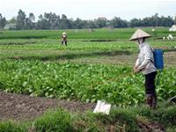
Để khắc phục nhược điểm của biện pháp
hóa học ta cần đảm bảo yêu cầu nào?

Slide 44
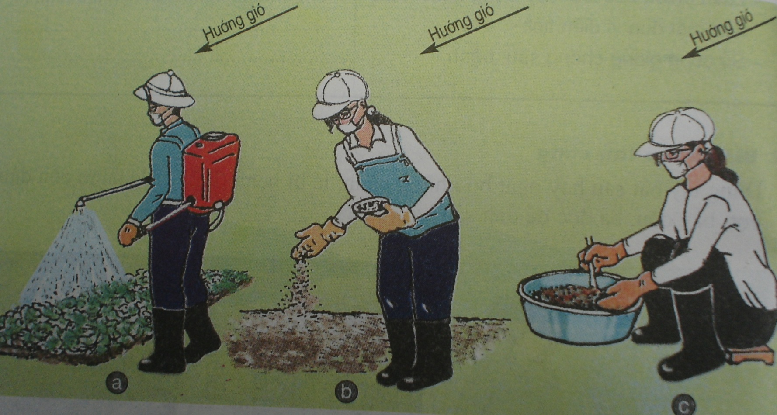
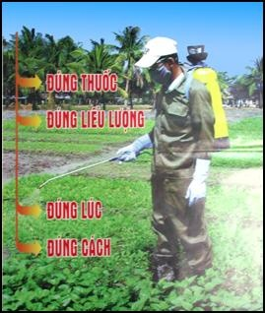
Cách sử dụng thuốc hóa học trừ sâu, bệnh

Slide 45
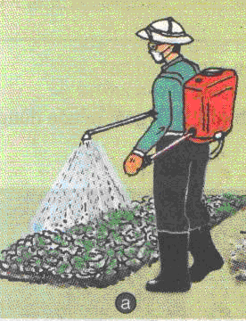
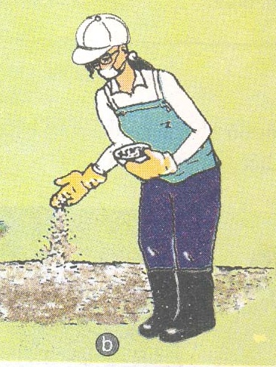
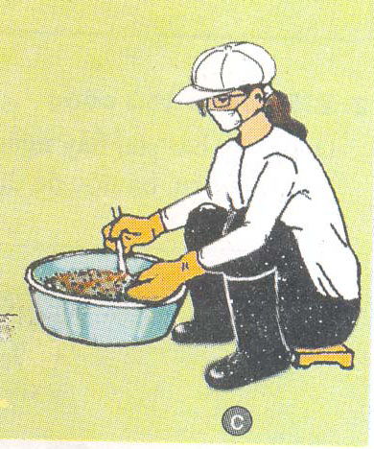



Höôùng gioù
Höôùng gioù
Höôùng gioù
Höôùng gioù
Phun thuoác
Raûi thuoác
Troän thuoác vaøo haït

Slide 46
Có thể em chưa biết
Hàng năm nước ta có hàng ngàn trường hợp bị ngộ độc thuốc trừ sâu, trong đó:
(Theo điều tra của cục y tế dự phòng về môi trường Việt Nam)
Nguyên nhân: Do ăn rau, quả có thuốc trừ sâu không rửa sạch, do không đảm bảo an toàn khi sử dụng thuốc và phun thuốc không đúng kĩ thuật.
Số trường hợp nhiễm độc hóa chất
> 5000
Số trường hợp tử vong
> 300

Slide 47
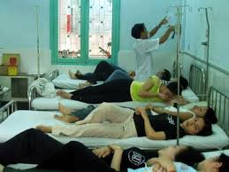
Ngộ độc thực phẩm nhiễm thuốc trừ sâu

Slide 48
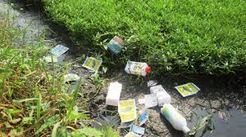
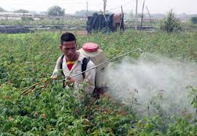
Tại 25 tỉnh đã tìm thấy khoảng 70 triệu tấn hóa chất BVTV tồn lưu trên mặt đất, khoảng 150 tấn trên cả nước gây ô nhiễm nước ngầm, nước mặt và ô nhiễm đất trên diện rộng. (Theo số liệu thống kê của Bộ tài nguyên và môi trường)

Slide 49
BÀI 13: PHÒNG TRỪ SÂU, BỆNH HẠI
II. CÁC BIỆN PHÁP PHÒNG TRỪ SÂU, BỆNH HẠI
2.4. Biện pháp hóa học
- Sử dụng các loại thuốc hóa học để trừ sâu, bệnh.

Slide 50
BÀI 13: PHÒNG TRỪ SÂU, BỆNH HẠI
II. CÁC BIỆN PHÁP PHÒNG TRỪ SÂU, BỆNH HẠI
2.4 Biện pháp sinh học
- Nêu cách tiến hành, ưu nhược điểm của biện pháp sinh học?
- Sử dụng một số loại sinh vật như nấm, ong mắt đỏ, bọ rùa chim, ếch, các chế phẩm sinh học để diệt sâu hại.

Slide 51
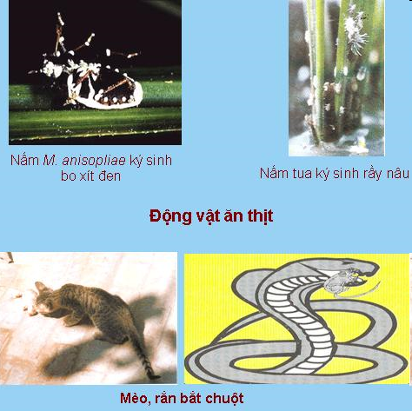
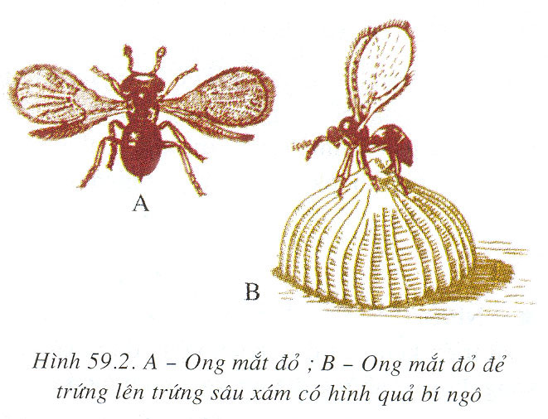
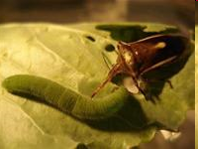
Bọ xít cổ ngỗng ăn sâu non hại cải

Slide 52
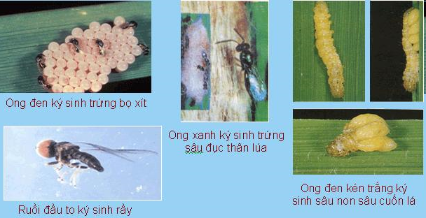

Slide 53
*Ưu điểm:
Hiệu quả cao.
Không gây ô nhiễm môi trường.
*Nhược điểm:
Bảo quản, giá cả, điều kiên sử dụng phụ thuộc vào điều kiện ngoại cảnh, biến động thời tiết.

Slide 54
BÀI 13: PHÒNG TRỪ SÂU, BỆNH HẠI
II. CÁC BIỆN PHÁP PHÒNG TRỪ SÂU, BỆNH HẠI
2.5 . Biện pháp kiểm dịch thực vật
- Sử dụng hệ thống các biện pháp kiểm tra, xử lý những sản phẩm nông, lâm sản khi xuất, nhập khẩu.

Slide 55
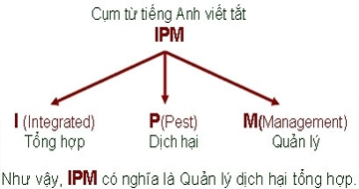
- Đó là sự kết hợp một cách hợp lí các biện pháp phòng trừ sâu bệnh, lấy biện pháp canh tác làm cơ sở.

Slide 56

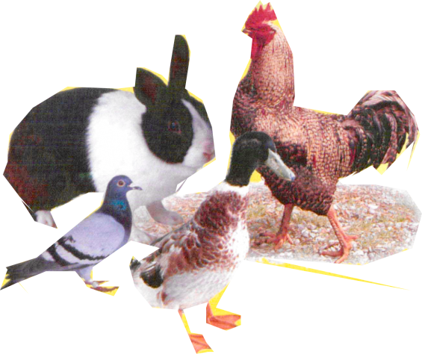
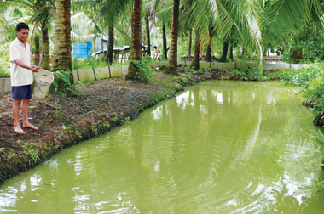
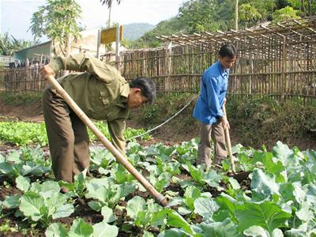



Thuốc trừ sâu, bệnh hại có vai trò rất lớn trong sản xuất trồng trọt. Việc nắm được đặc điểm của thuốc trừ sâu, bệnh; hiểu được nội dung ghi trên nhãn mác thuốc sẽ góp phần làm tăng hiệu quả sử dụng thuốc, đồng thời cũng giúp chúng ta đảm bảo an toàn khi sử dụng, bảo vệ môi trường.

Slide 57
III.Nhận biết nhãn hiệu thuốc trừ sâu, bệnh hại
1) Phân biệt độ độc: qua biểu tượng, kí hiệu

Slide 58
*Nhóm độc 1: Rất độc
1
Đầu lâu trong hình vuông đặt lệch,
hình tượng màu đen trên nền trắng.
Có vạch màu đỏ dưới cùng nhãn.
*Nhóm độc 2: Độc cao
2
Chữ thập màu đen trong hình vuông đặt lệch,
hình tượng màu đen trên nền trắng.
Có vạch màu vàng dưới cùng nhãn.
3
*Nhóm độc 3: Cẩn thận
Hình vuông đặt lệch có vạch rời ở giữa
(có thể có hoặc không).
Có vạch màu xanh nước biển dưới cùng nhãn.

Slide 59


Nhóm độc 1
“Rất độc”,
Đầu lâu xương chéo trong hình vuông đặt lệch,hình tượng màu đen trên nền trắng,
Có vạch màu đỏ dưới cùng nhãn

Slide 60

Nhóm độc 2

“Độc cao”,
Chữ thập màu đen trong hình vuông đặt lệch.hình tượng màu đen trên nền trắng,
Có vạch màu vàng dưới cùng nhãn.

Slide 61


Nhóm độc 3

“Cẩn thận”
Có hình vuông đặt lệch có vạch rời (có thề có hoặc không),
Có vạch màu xanh dưới cùng nhãn

Slide 62
Ví dụ: ORTUS 5 SC
III. Nhận biết nhãn hiệu thuốc trừ sâu, bệnh hại
1) Phân biệt độ độc: qua biểu tượng, kí hiệu
2) Tên thuốc: bao gồm tên sản phẩm, hàm lượng chất tác dụng và dạng thuốc
Ortus
5
SC
Thuốc trừ
nhện Ortus
Chứa 5% chất tác dụng
Thuốc nhũ
dầu

Slide 63


b. Tên thuốc:
Bao gồm:
Tên sản phẩm, hàm lượng chất tác dụng, dạng thuốc
Tên thuốc
Ví dụ: Tilt super 300 EC
→ Tilt super 300 EC
Thuốc trừ bệnh
Chứa 300%
Thuốc dạng sữa
Tilt super
chất tác dụng
? Tên thuốc bao gồm những nội dung gì?

Slide 64

Bài:8–14 Thực hành. NHẬN BIẾT MỘT SỐ LOẠI THUỐC VÀ NHÃN HIỆU CỦA THUỐC TRỪ SÂU, BỆNH HẠI
Tiết 11
b. Tên thuốc:
- Công dụng của thuốc
- Cách sử dụng thuốc
- Khối lượng hoặc thể tích
- Địa chỉ sản xuất ...
- Quy định về an toàn lao động
- Thành phần chất thuốc
:Đạt chuẩn chất lượng quốc tế, độc quyền
R
? Ngoài ra, trên nhãn còn những nội dung nào nữa ?

Slide 65


Slide 66



Những chai lọ đựng hóa chất bảo vệ thực vật bỏ ra ngoài môi trường

Slide 67
DẶN DÒ
- Nắm được kí hiệu cũng như đặc điểm của các dạng thuốc.
- Đọc và hiểu được các nội dung được ghi trên nhãn thuốc.
- Có ý thức đảm bảo an toàn khi sử dụng và bảo vệ môi trường.
- Tập nhận xét qua nhãn và thuốc ở gia đình hiện có.
- Chuẩn bị cho giờ học tới: Bài 15 “Làm đất và bón phân lót Bài 16. Gieo trồng cây nông nghiệp
+ Tìm hiểu cách làm đất và bón phân lót ở gia đình, địa phương

